Slide 1
УФНС России по Архангельской области
и Ненецкому автономному округу
Федеральный закон от 14.07.2022 № 263-ФЗ:
Введение Единого налогового счёта налогоплательщика
с 1 января 2023 года
Notes:
1

Slide 2
Единый налоговый счёт
Единое сальдо состояния расчётов с бюджетом
Единый налоговый счёт (ЕНС) - это форма учёта :
денежного выражения совокупной обязанности по уплате налога (сбора), которую налогоплательщик обязан уплатить исходя из представленных деклараций и уведомлений об исчисленных суммах;
денежных средств, перечисленных в качестве единого налогового платежа (ЕНП) и (или) признаваемых в качестве ЕНП
Ст.11.3 НК РФ
ЕНП
+ 500 000 р.
ЕНС
Пеня
- 10 000
Земельный налог
-45 000
Налог на имущество
- 55 000
Налог на прибыль
- 280 000
Транспортный налог
-100 000
Консолидация всех обязательств в целом по налогоплательщику
Свёрнутое сальдо по всем налогам в целом по налогоплательщику с учётом обособленных подразделений
2

Slide 3
Совокупная обязанность
Совокупная обязанность - общая сумма налогов, авансовых платежей, сборов, страховых взносов, пеней, штрафов, процентов, которую обязан уплатить (перечислить) налогоплательщик, плательщик сбора, плательщик страховых взносов и (или) налоговый агент, и сумма налога, подлежащая возврату в бюджетную систему РФ в случаях, предусмотренных Кодексом
Статья 11 НК РФ
В совокупную обязанность не включаются:
суммы НДФЛ, уплачиваемого в порядке, установленном ст. 227.1 Кодекса;
суммы государственной пошлины, в отношении уплаты которой судом не выдан исполнительный документ
3

Slide 4
Совокупная обязанность
При определении совокупной обязанности
не учитываются
Статья 11.3 НК РФ
уточненные декларации к уменьшению, если с установленного срока уплаты прошло более 3 лет
суммы налогов, по которым установлен факт истечения срока взыскания
суммы налогов, пеней, штрафов, процентов, если судом приняты меры предварительной защиты
уплаченные налогоплательщиком не в качестве ЕНП суммы НПД, сборов за пользование объектами животного мира и водных биологических ресурсов
4
Notes:
4

Slide 5
Единый налоговый платёж
Единый налоговый платёж (ЕНП) - денежные средства, перечисленные налогоплательщиком в бюджетную систему РФ, предназначенные для исполнения совокупной обязанности налогоплательщика, а также денежные средства, взысканные с налогоплательщика, в соответствии с Налоговым кодексом Российской Федерации
Статья 11.3 НК РФ
Платёжные поручения
по каждому налогу
Единый налоговый платёж (ЕНП)
  срок уплаты (налоговый период)
  вид платежа (налог, пени, штраф)
  КБК
  ОКТМО
  ИНН
  сумма
5

Slide 6
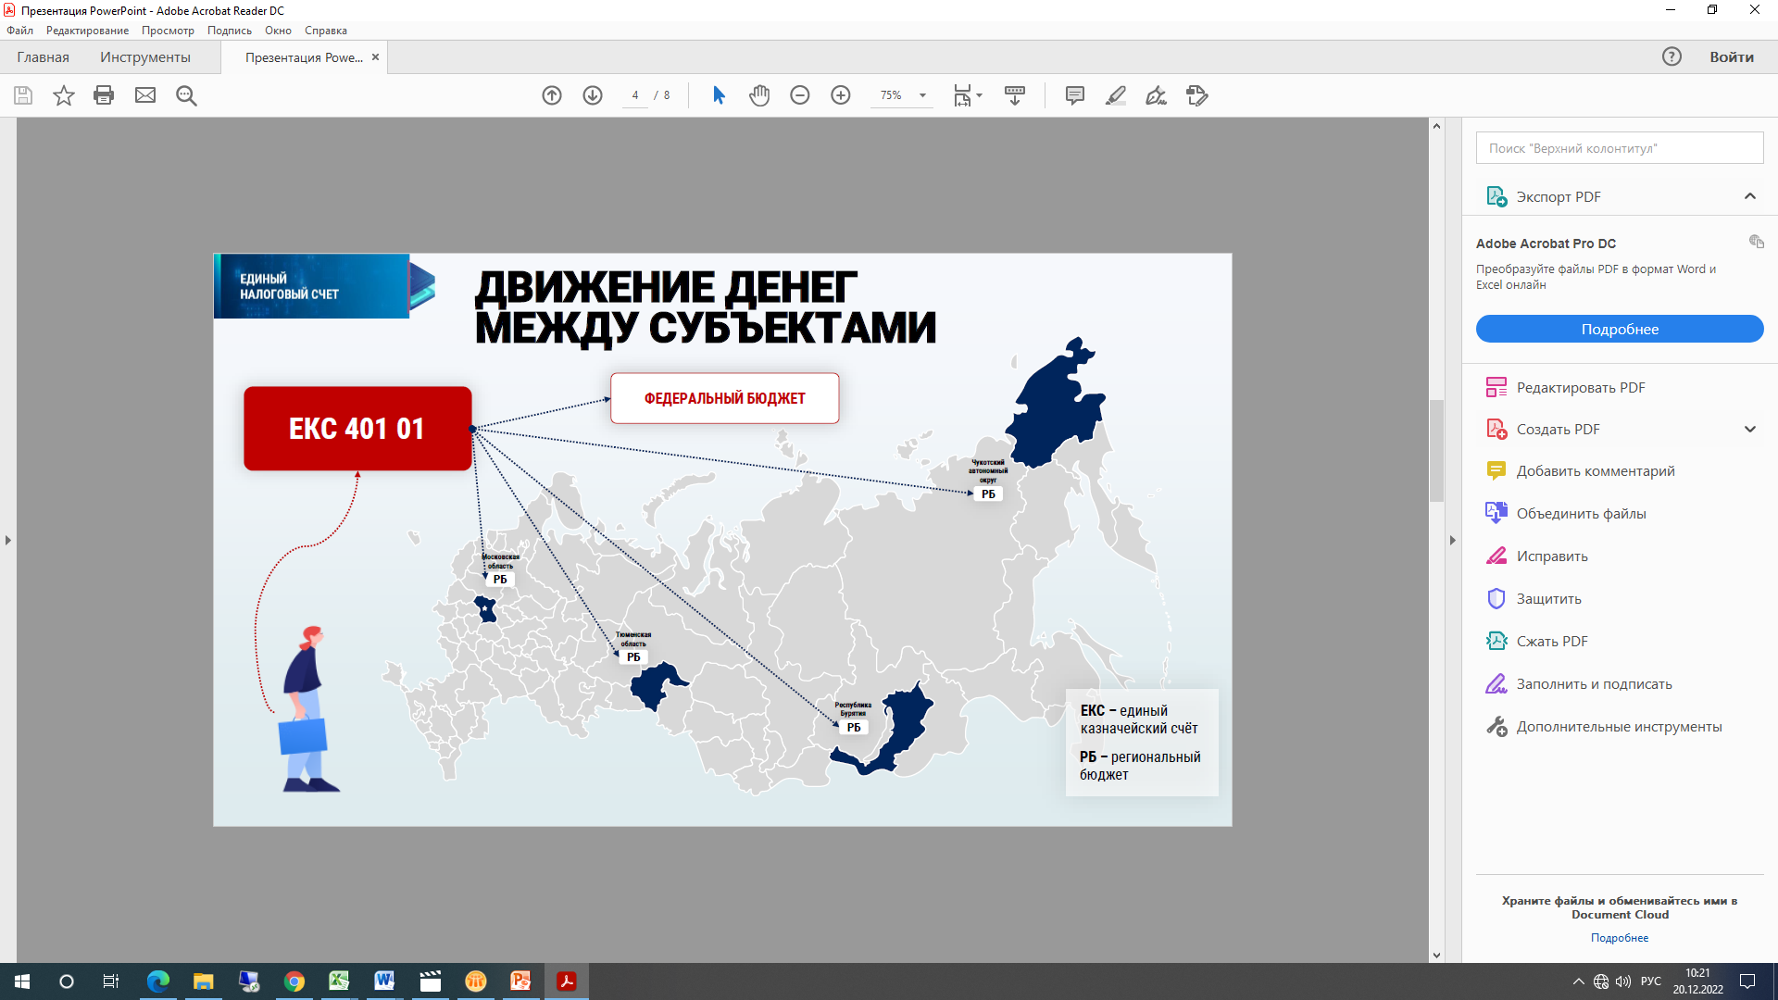
6

Slide 7
Единый налоговый платёж
Реквизиты для перечисления налоговых платежей
№ поля ПД | Наименование поля ПД | Значение
13 | Наименование банка получателя средств | ОТДЕЛЕНИЕ ТУЛА БАНКА РОССИИ//УФК по Тульской области, г Тула
14 | БИК банка получателя средств (БИК ТОФК) | 017003983
15 | № счета банка получателя средств (номер банковского счета, входящего в состав ЕКС) | 40102810445370000059
17 | Номер казначейского счёта | 03100643000000018500
61 | ИНН получателя | 7727406020 (ИНН МИ ФНС России по управлению долгом - администратора источников финансирования федерального бюджета)
103 | КПП получателя | 770801001 (КПП МИ ФНС России по управлению долгом - администратора источников финансирования федерального бюджета)
101 | Статус лица | 34 (плательщик ЕНП)
16 | Получатель | 0
104 | КБК | КБК, предназначенный для ЕНП
105 | ОКТМО | 0
106 | Основание платежа | 0
107 | Налоговый период | 0
108 | Номер документа | 0
109 | Дата документа | 0
С учётом поправок в приказ Минфина России
от 12.11.2013 № 107н
7
Notes:
7

Slide 8
Распределение ЕНП
1 очередь – недоимка, начиная с наиболее раннего момента её выявления
2 очередь – начисления с текущим сроком уплаты
3 очередь – пени, проценты и штрафы
Если денежных средств недостаточно и сроки уплаты совпадают, то ЕНП распределяется пропорционально суммам обязательств
8

Slide 9
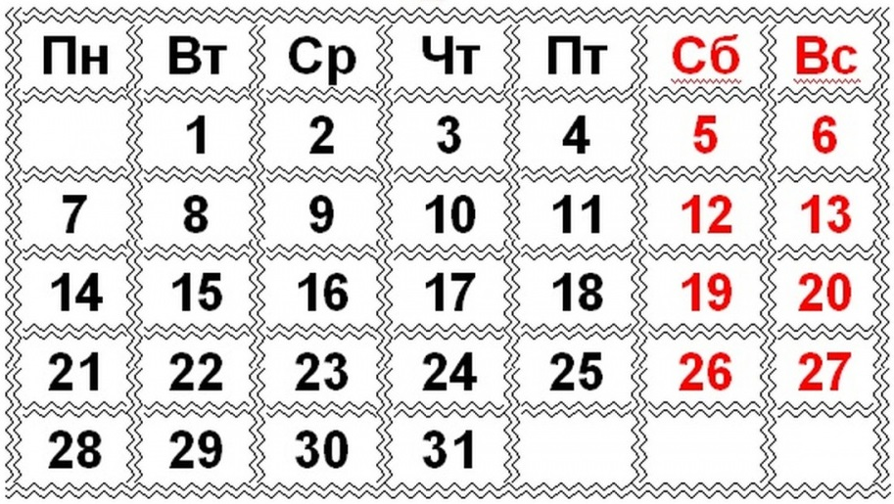
Сроки уплаты и предоставления отчётности с 01.01.2023
25-е число – представление деклараций / расчётов и уведомлений об исчисленных суммах налогов,
28-е число – уплата ЕНП (налоги, сборы, страховые взносы),
за исключением:
уплаты ФЛ имущественных налогов - не позднее 1 декабря года, следующего за истекшим налоговым периодом;
уплаты ФЛ НДФЛ – не позднее 15 июля, следующего за истекшим налоговым периодом;
уплаты ИП фиксированных страховых взносов – не позднее 31 декабря;
уплаты НПД (ФЛ и ИП) - не позднее 25-го числа (ст. 11 ФЗ от 27.11.2018 № 422-ФЗ);
уплаты АУСН (ИП и ЮЛ) - не позднее 25-го числа (ст. 12 ФЗ от 25.02.2022 № 17-ФЗ);
неналоговых доходов
Представление декларации /расчёта/уведомления
Уплата ЕНП
Единые сроки для платежей, в том числе НДФЛ и страховых взносов
9

Slide 10
Уведомление об исчисленных суммах налогов
(приказ ФНС России от 02.11.2022 № ЕД-7-8/1047
Зарегистрировано в Минюсте России 6 декабря 2022 г. N 71387
Срок представления – не позднее 25-го числа месяца уплаты
Место представления – налоговый орган по месту нахождения (месту жительства)
Способ представления – ТКС, Личный кабинет, лично, почта
Важно!
Если уведомление не представлено:
перечисленные платежи числятся на ЕНС как переплата и НЕ распределяются по бюджетам;
после представления отчётности платежи распределятся в налог по дате представления отчётности. Со срока уплаты до даты зачёта платежей из ЕНП будут начислены пени
10

Slide 11
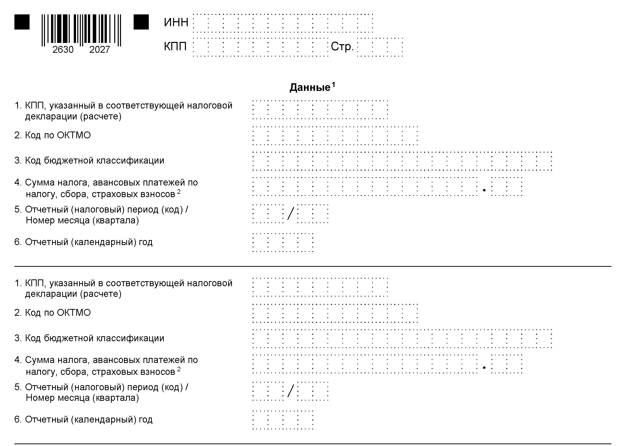

Slide 13
Сальдо ЕНС
Сальдо ЕНС – разница между общей сумой денежных средств, перечисленных в качестве ЕНП, и суммой совокупной обязанности
Отрицательное сальдо ЕНС (задолженность): общая сумма денежных средств, перечисленных и (или) признаваемых в качестве ЕНП, меньше денежного выражения совокупной обязанности
Нулевое сальдо ЕНС: общая сумма денежных средств, перечисленных и (или) признаваемых в качестве ЕНП, равна денежному выражению совокупной обязанности
Положительное сальдо ЕНС («переплата»): общая сумма денежных средств, перечисленных и (или) признаваемых в качестве ЕНП, больше денежного выражения совокупной обязанности
13

Slide 14
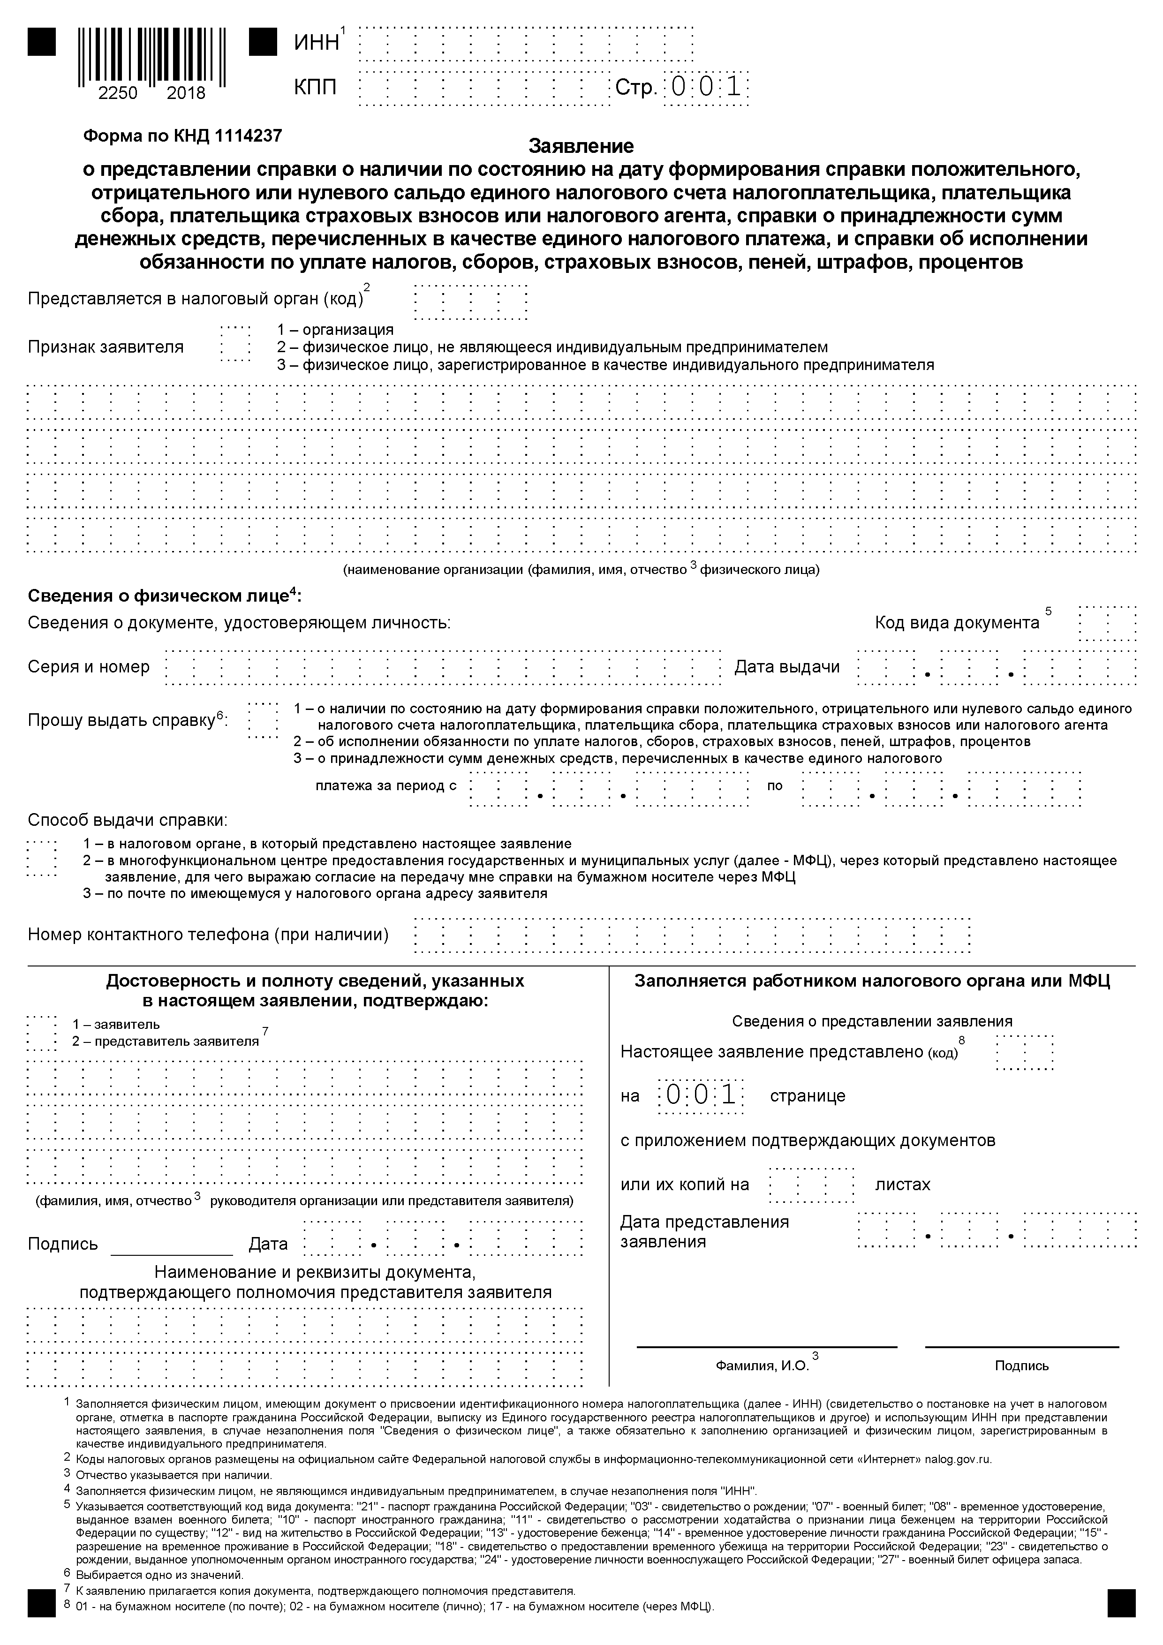
Зарегистрировано в Минюсте России 22 декабря 2022 г. N 71768
МИНИСТЕРСТВО ФИНАНСОВ РОССИЙСКОЙ ФЕДЕРАЦИИ
ФЕДЕРАЛЬНАЯ НАЛОГОВАЯ СЛУЖБА
ПРИКАЗ
от 14 ноября 2022 г. N ЕД-7-19/1086@
ОБ УТВЕРЖДЕНИИ ФОРМЫ ЗАЯВЛЕНИЯ
О ПРЕДСТАВЛЕНИИ СПРАВКИ О НАЛИЧИИ ПО СОСТОЯНИЮ
НА ДАТУ ФОРМИРОВАНИЯ СПРАВКИ ПОЛОЖИТЕЛЬНОГО,
ОТРИЦАТЕЛЬНОГО ИЛИ НУЛЕВОГО САЛЬДО ЕДИНОГО НАЛОГОВОГО СЧЕТА
НАЛОГОПЛАТЕЛЬЩИКА, ПЛАТЕЛЬЩИКА СБОРА, ПЛАТЕЛЬЩИКА СТРАХОВЫХ
ВЗНОСОВ ИЛИ НАЛОГОВОГО АГЕНТА, СПРАВКИ О ПРИНАДЛЕЖНОСТИ
СУММ ДЕНЕЖНЫХ СРЕДСТВ, ПЕРЕЧИСЛЕННЫХ В КАЧЕСТВЕ ЕДИНОГО
НАЛОГОВОГО ПЛАТЕЖА, И СПРАВКИ ОБ ИСПОЛНЕНИИ ОБЯЗАННОСТИ
ПО УПЛАТЕ НАЛОГОВ, СБОРОВ, СТРАХОВЫХ ВЗНОСОВ, ПЕНЕЙ,
ШТРАФОВ, ПРОЦЕНТОВ И ФОРМАТА ЕГО ПРЕДСТАВЛЕНИЯ
В НАЛОГОВЫЙ ОРГАН В ЭЛЕКТРОННОЙ ФОРМЕ

Slide 15
Распоряжение положительным сальдо ЕНС
В счёт исполнения обязанности другого лица по уплате налогов (ст. 78 НК РФ)
В счёт исполнения предстоящей обязанности по уплате конкретного налога
(ст. 78 НК РФ)
Положительное сальдо ЕНС
В счёт исполнения решений налоговых органов либо погашения
просроченной к взысканию задолженности (ст. 78 НК РФ)
Возврат на открытый плательщику счёт в банке (ст. 79 НК РФ)
Срок для зачёта – 1 день (п.5 ст.78 НК РФ)
для возврата – 1 день (п.3 ст.79 НК РФ)
15

Slide 16
Зарегистрировано в Минюсте России 30 декабря 2022 г. N 71900
МИНИСТЕРСТВО ФИНАНСОВ РОССИЙСКОЙ ФЕДЕРАЦИИ
ФЕДЕРАЛЬНАЯ НАЛОГОВАЯ СЛУЖБА
ПРИКАЗ
от 30 ноября 2022 г. N ЕД-7-8/1133@
ОБ УТВЕРЖДЕНИИ ФОРМ И ФОРМАТОВ
ПРЕДСТАВЛЕНИЯ ДОКУМЕНТОВ, ИСПОЛЬЗУЕМЫХ НАЛОГОВЫМИ
ОРГАНАМИ И НАЛОГОПЛАТЕЛЬЩИКАМИ, ПЛАТЕЛЬЩИКАМИ СБОРОВ,
ПЛАТЕЛЬЩИКАМИ СТРАХОВЫХ ВЗНОСОВ И (ИЛИ) НАЛОГОВЫМИ АГЕНТАМИ
ПРИ ОСУЩЕСТВЛЕНИИ ЗАЧЕТА И ВОЗВРАТА СУММ ДЕНЕЖНЫХ СРЕДСТВ,
ФОРМИРУЮЩИХ ПОЛОЖИТЕЛЬНОЕ САЛЬДО ЕДИНОГО НАЛОГОВОГО
СЧЕТА, А ТАКЖЕ ИЗЛИШНЕ УПЛАЧЕННОЙ (ВЗЫСКАННОЙ)
ГОСУДАРСТВЕННОЙ ПОШЛИНЫ

Slide 17
Спасибо за внимание!

